Slide 1



Los Puentes
más increibles
del Mundo

Slide 2
Desde árboles descuidados hasta proezas tecnológicas innovadoras, los puentes alrededor del mundo varían en tamaño, equipamiento y propósito. Sin embargo, hay algo que todos los puentes tienen en común: inspiran nuestra imaginación y despiertan nuestras creatividades mientras muestran nuestra perseverancia como humanos.
Atrás quedaron los días de caminar millas y millas alrededor de valles, ríos y gargantas. Echa un vistazo a nuestra lista de algunos de los puentes más locos e increíbles que existen en el mundo.

Slide 3
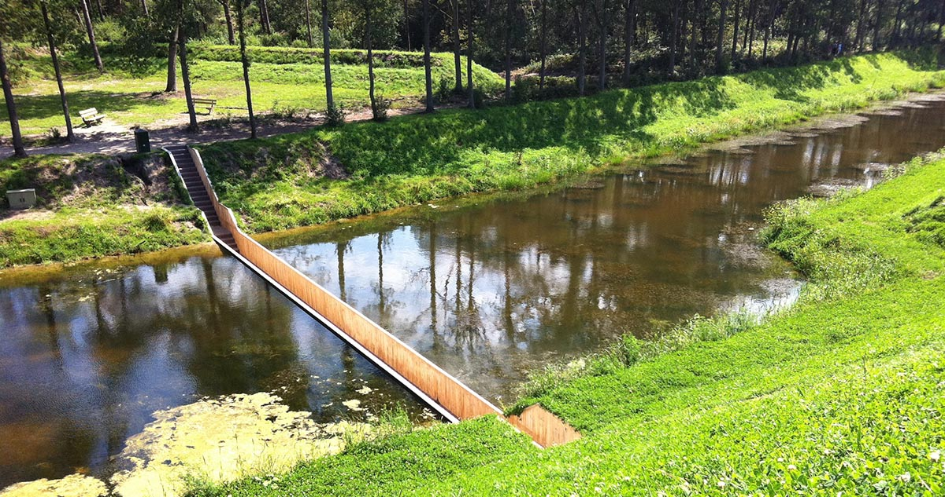

Slide 4
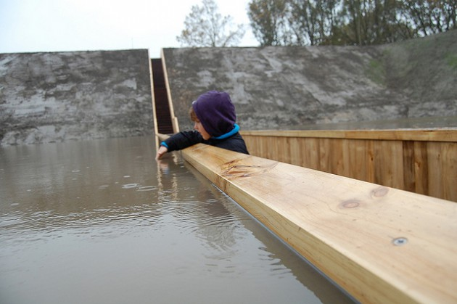
Lo que una vez fue un foso que custodiaba una fortaleza holandesa ingeniosamente disfrazado. El puente está hecho de madera impermeable y parece como si Moisés se hubiera separado (gracias a las presas ajustables y las bombas de respaldo).ahora es un puente "hundido

Slide 5
Los puentes son lazos, enormes lazos de acero, hormigón y hierro que unen personas, ciudades, países y culturas. Estas impresionantes obras de ingeniería son, además, en muchas ocasiones obras de arte. Los hay futuristas que se enrollan sobre sí mismos, fabricados con materiales tan poco comunes como el plástico o el bambú y diseñados con forma de ola o de serpiente. Estos son algunos de los puentes más raros del planeta:

Slide 6
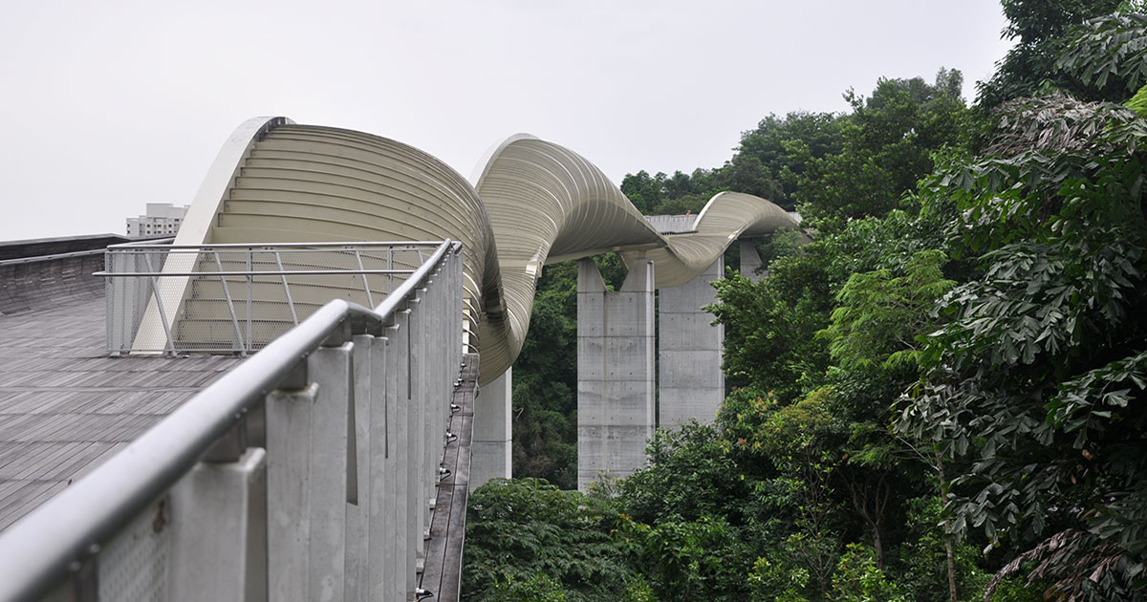
Si estás listo para una aventura, echa un vistazo al puente peatonal más alto de Singapur que evoca una apariencia de serpiente a través de ondas elaboradas y costillas de acero curvadas. Ubicado entre dos parques, Henderson Waves ofrece a los turistas vistas increíbles de una manera inusual.

Slide 7
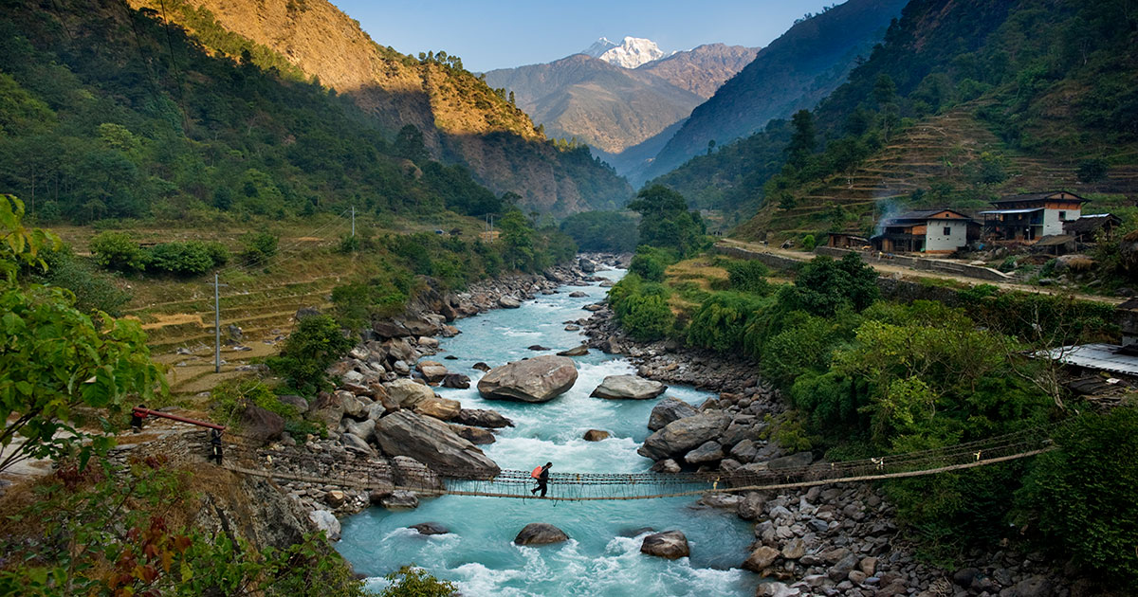
Ubicado en las estribaciones del Himalaya, se encuentra un puente que parece sacado directamente de una película de Indiana Jones. Sin embargo, luego de una inspección adicional, resulta que el puente es una alternativa necesaria para los pastores y los agricultores que buscan evitar los atascos causados ​​por las manadas de ganado.

Slide 8
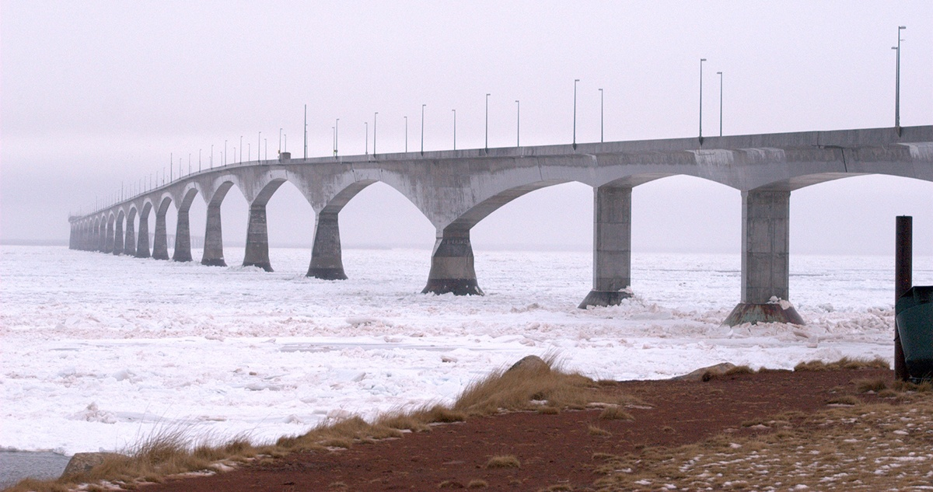
El Puente de la Confederación en Canadá es el único enlace entre la parte continental de Nuevo Brunswick y la Isla del Príncipe Eduardo. Es uno de los logros de ingeniería más sorprendentes de Canadá, y en realidad es el puente más largo del mundo que cruza el agua cubierta de hielo. Tomó más de cuatro años, cinco mil trabajadores y C $ 1,3 mil millones para completar.

Slide 9
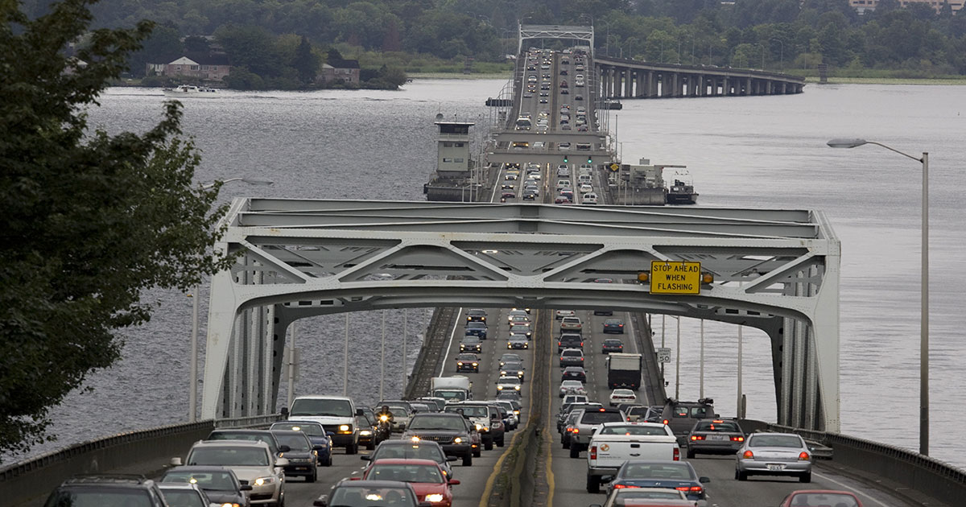
El puente flotante más largo y ancho del mundo se encuentra en el lago Washington, entre Seattle y sus suburbios del este. La sección flotante del puente tiene más de 7,578 pies de largo y está soportada por 77 pontones de puentes.

Slide 10
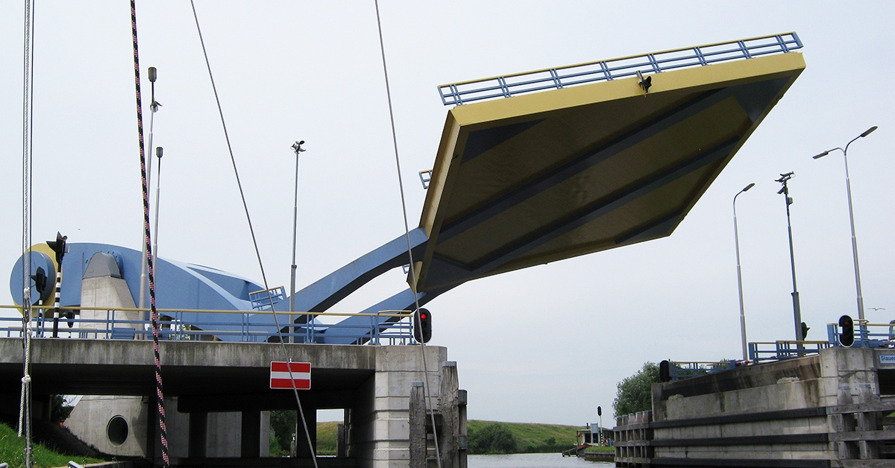
Este puente móvil realmente maniobra el camino agregándolo o quitándolo. Diez veces al día, el puente levadizo sube y baja para permitir el paso de los barcos. El diseño incomparable toma solo tres minutos para partir.

Slide 11
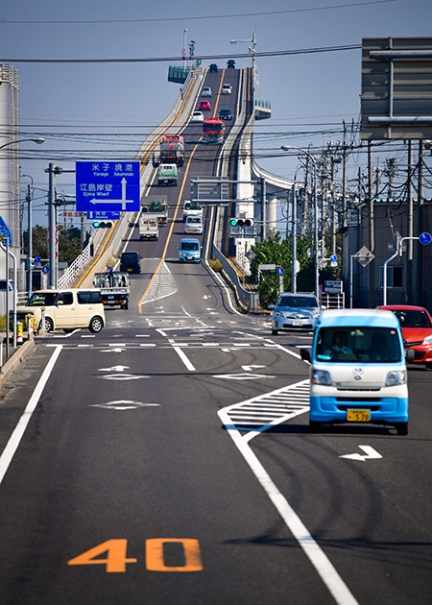
Tomó siete años construir el puente de marco rígido (que es el tercer puente de marco rígido más grande del mundo). Conocido como el "puente de la montaña rusa", Eshima Ohashi está construido a esta altura para permitir que los barcos de pesca pasen por debajo. Curiosamente, el gradiente es solo alrededor del seis por ciento.

Slide 12
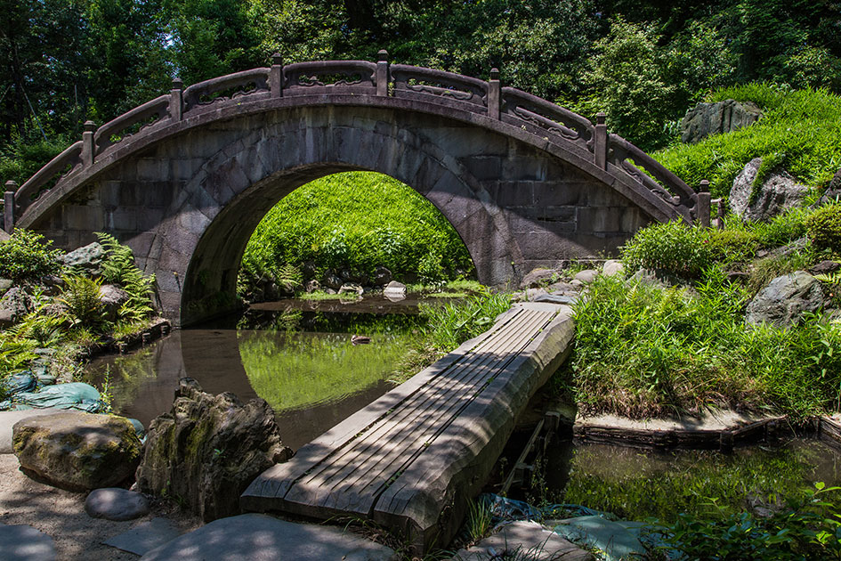
Los puentes lunares se originaron en China y eventualmente se extendieron a otras partes de Asia, especialmente Japón y Taiwán. El arco empinado requiere una subida inicial, ¡pero el efecto general vale la pena! Este puente en Tokio es uno de los ejemplos más notorios de la belleza y la magia del diseño.

Slide 13
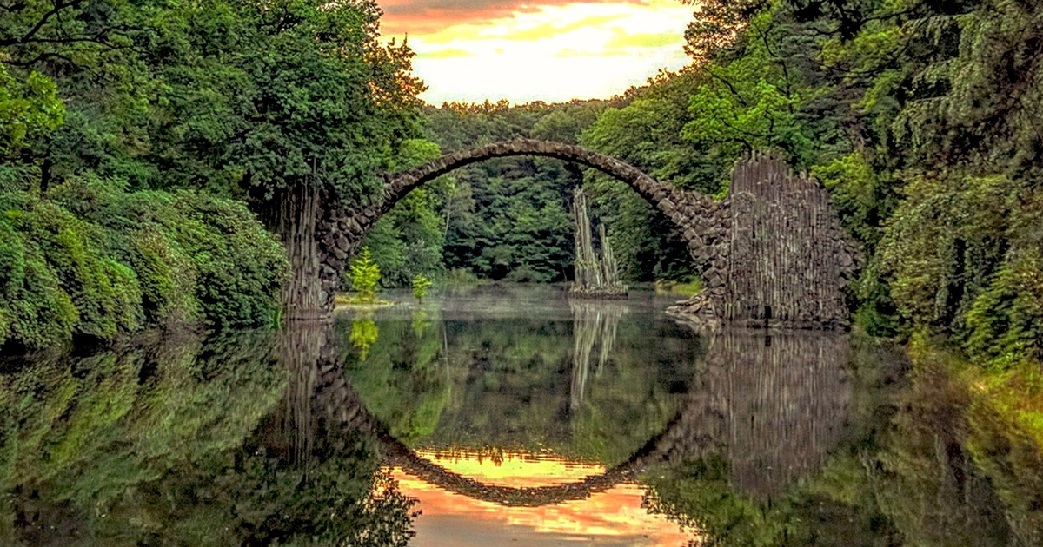
Situado en Sajonia, Alemania se encuentra un puente de cuento de hadas conocido como Rakotzbrücke (a veces llamado el Puente del Diablo). Existen numerosos puentes alrededor de Europa conocidos como los Puentes del Diablo, porque se creía que solo el mismo Satanás podía crear semejante obra de albañilería extraordinaria.

Slide 14
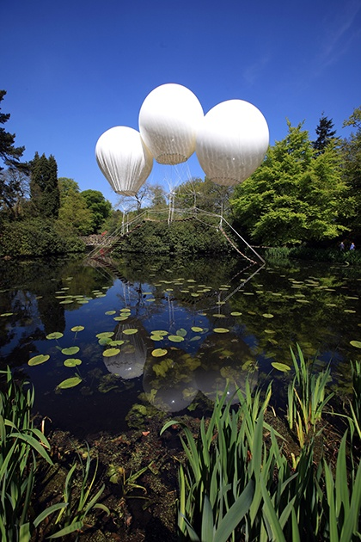
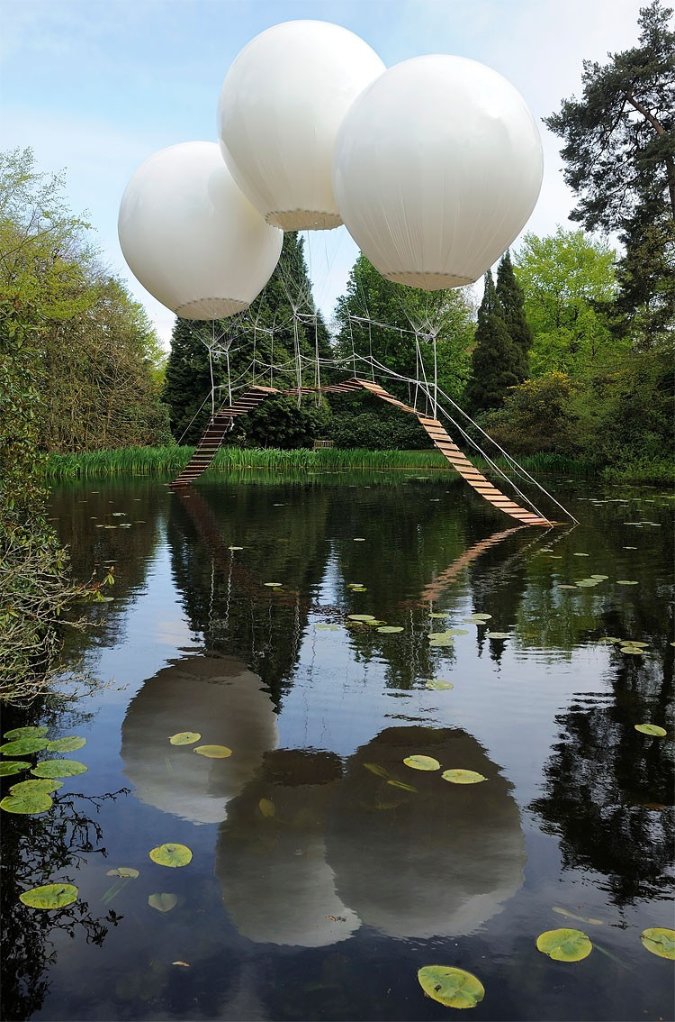
Un artista francés utilizó tres globos grandes de helio para suspender un puente en Tatton Park para la Bienal de 2012 del parque. Desafortunadamente, solo una persona a la vez puede usar el puente.

Slide 15
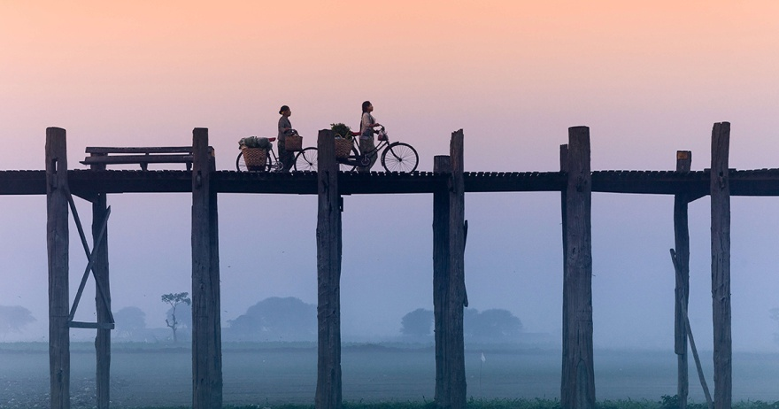
El puente de U Bein se construyó en 1850 y a menudo se acredita como el puente de teca más largo y más antiguo del mundo. La longitud total del puente es de más de 3,967 pies, ¡así que asegúrese de empacar sus zapatos para caminar!

Slide 16
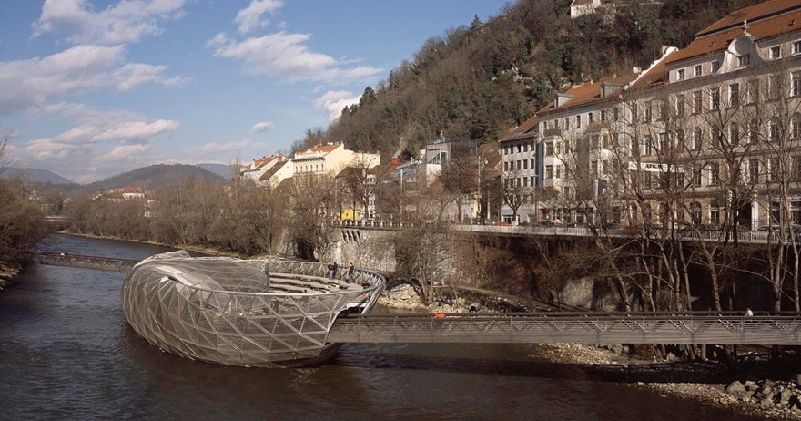
El puente peatonal conecta ambos extremos de la ciudad de Graz, Austria, en un esfuerzo por fusionar la arquitectura natural y contemporánea de la ciudad. Originalmente construido para ser un proyecto temporal que honraba el nombramiento de Graz como Capital Europea de la Cultura en 2003, la ciudad decidió mantener la infraestructura debido a la popularidad entre los lugareños y los turistas.

Slide 17
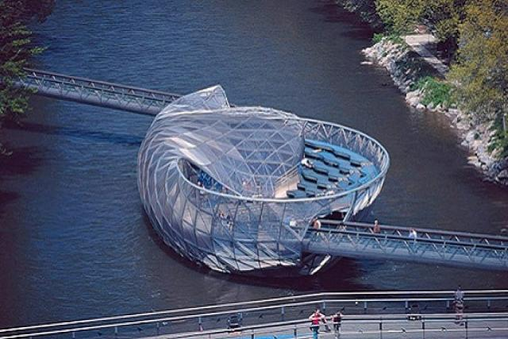

Slide 18
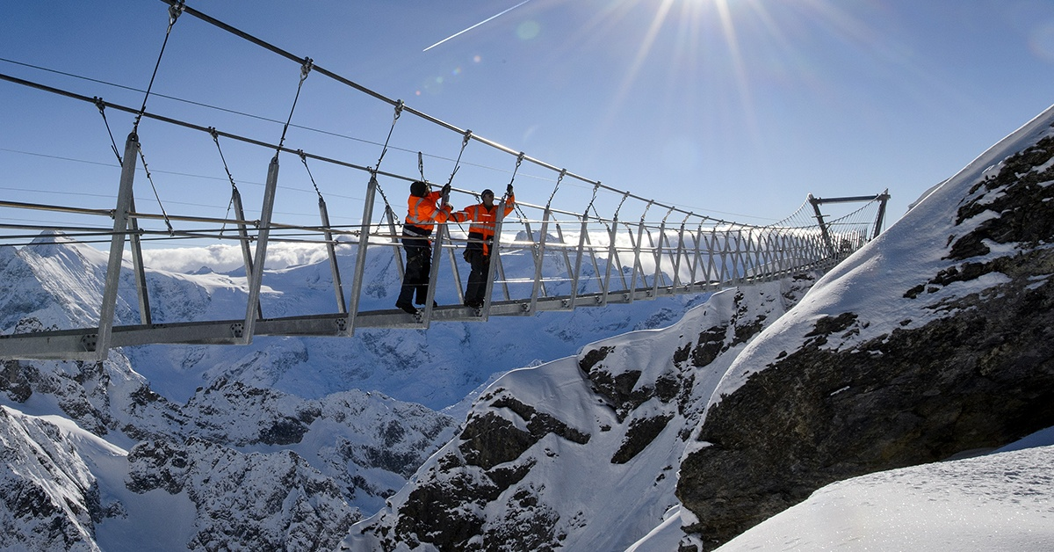
A 10.000 pies sobre el nivel del mar, el puente colgante más alto de Europa se encuentra a lo largo de los acantilados del Monte Titlis en los Alpes suizos. Los visitantes pueden contemplar un glaciar que descansa a más de 1,500 pies de profundidad, ¡e incluso se les puede dar una vista de Italia en un día despejado!

Slide 19
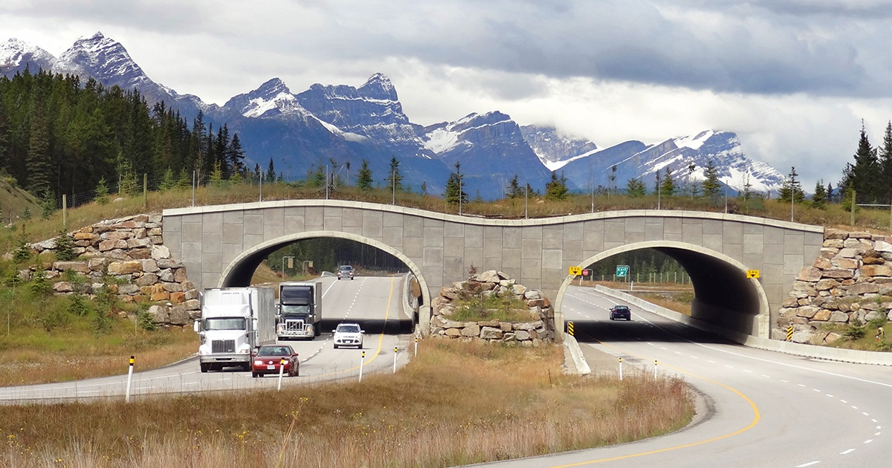
¿Cómo cruza la vida silvestre del Parque Nacional Banff? ¡Con su propio paso elevado, por supuesto! Durante más de 20 años, los puentes y túneles a lo largo de la autopista transcanadiense han salvado a más de 152,000 animales que intentan cruzar mientras se reduce la cantidad de colisiones de vehículos de vida silvestre en un 80 por ciento.

Slide 20
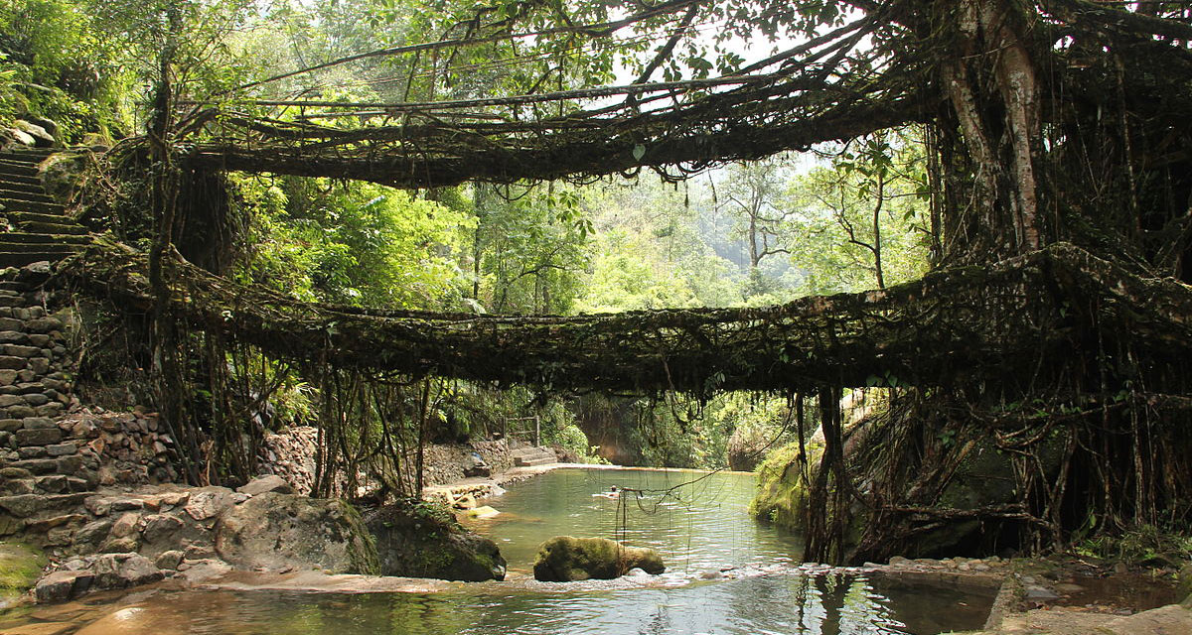
Construidos con el fin de cruzar los ríos inundados de las colinas Khasi del este, los puentes Khasi y Jaintia forman puentes vírgenes vivos a partir de las ramas de higueras de caucho. ¡El puente raíz vivo más largo (conocido) tiene más de 50 metros!

Slide 21
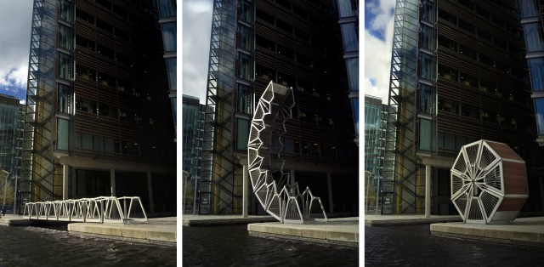
puente enrollable
– londres (reino unido)

Slide 22
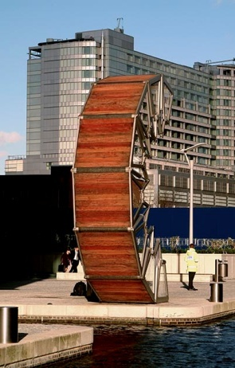
El Rolling Bridge, que podría describirse mejor como un "puente que se encrespa", fue terminado en 2005 para ser una pasarela sobre el Grand Union Canal de Londres. El puente se abre todos los viernes al mediodía para los curiosos que ven la hazaña mecánica.

Slide 23
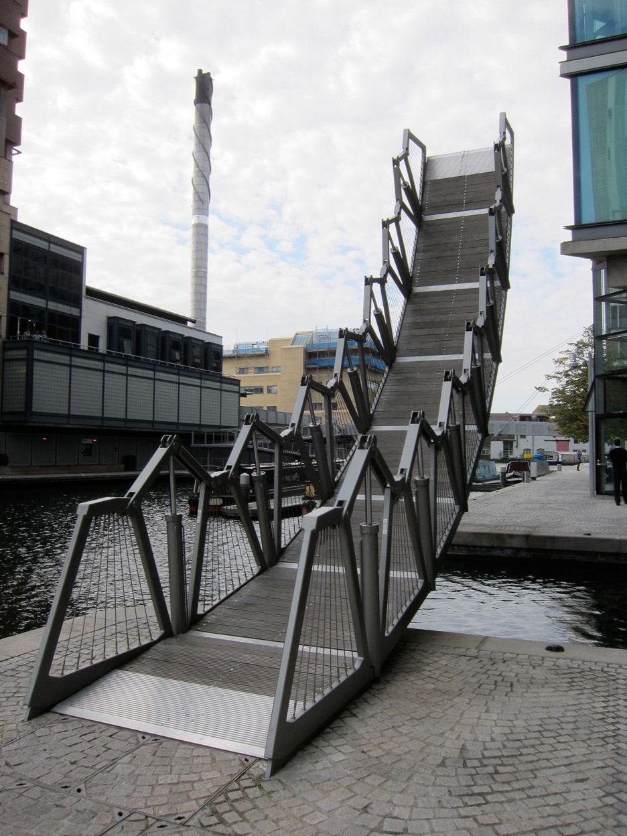

Slide 24
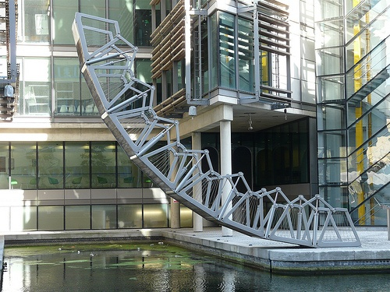

Slide 25
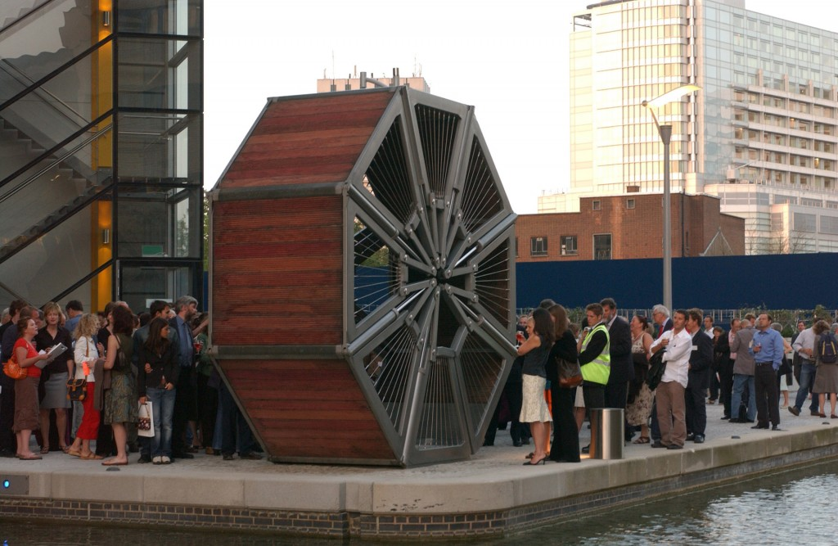

Slide 26
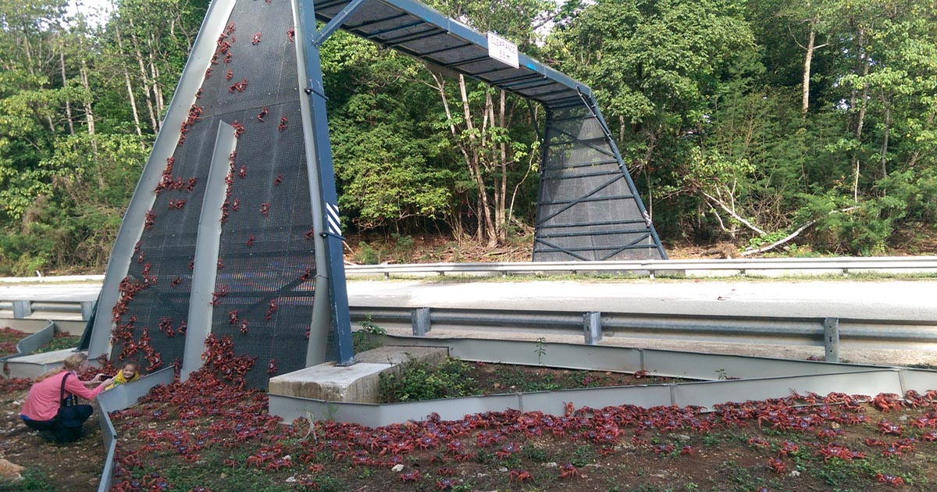
Ubicada a 230 millas de la costa de Indonesia se encuentra la Isla de Navidad, un territorio australiano. Cada año, la población local de cangrejos rojos migra de sus tierras de desove hacia el océano en números asombrosos (alrededor de 40 a 50 millones de cangrejos viven en la isla). ¡El tráfico está tan congestionado que los expertos en vida silvestre tuvieron que construir un puente especial solo para los crustáceos!

Slide 27
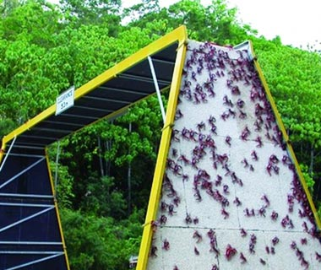

Slide 28
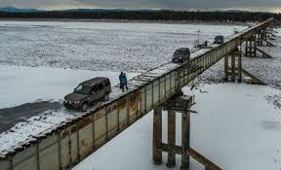
Un puente de 20 metros de altura y unos 500 metros de largo sobre el río Vitim, en la región siberiana de Zabaikalie, es considerado el más peligroso de Siberia.

Slide 29
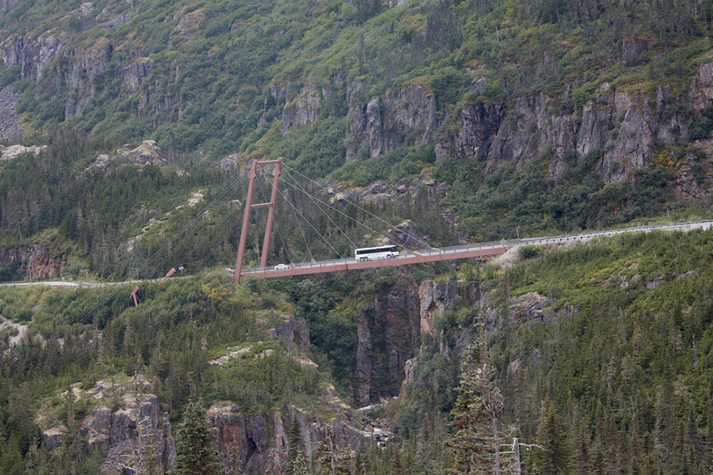
Colocado precariamente sobre una línea de falla del terremoto, el puente del Capitán William Moore corre a lo largo de la autopista Klondike en las afueras de Skagway, Alaska. Quizás más interesante que su ubicación es el hecho de que el puente tiene más de 40 años y necesita una reparación desesperada. Cruza bajo tu propio riesgo!

Slide 30
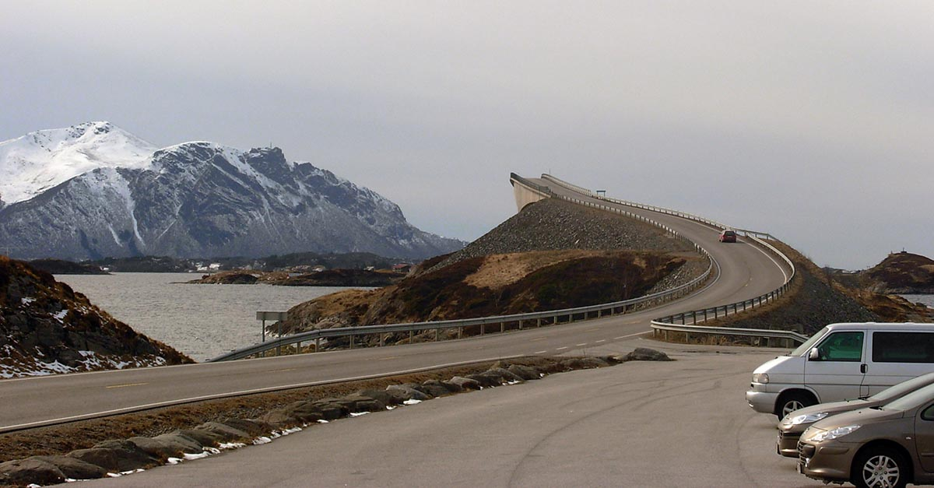
Dependiendo de su ángulo, el puente Storseisundet en la costa oeste de Noruega parece ser el camino a ninguna parte. Sin embargo, esta ingeniosa ilusión óptica es simplemente un truco y no una trampa turística literal.

Slide 31
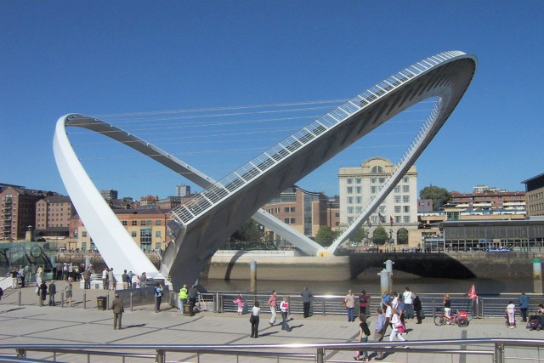
El Millennium Bridge, un puente para peatones y ciclistas que cruza el río Tyne en Inglaterra, es el primer y único puente inclinable del mundo. Dos grandes arietes hidráulicos a cada lado inclinan la estructura hacia atrás permitiendo el paso de los barcos. Se requieren aproximadamente cuatro minutos para girar el peso de la estructura a su posición totalmente abierta

Slide 32
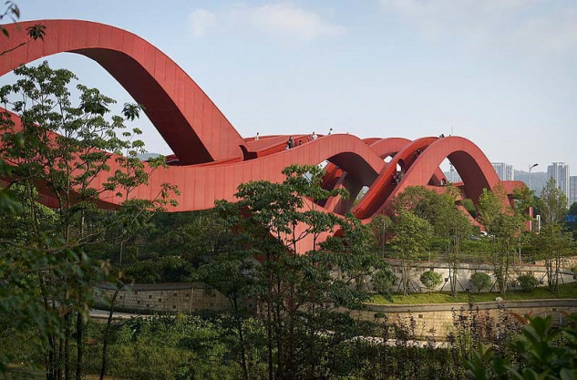
Este puente de 185 metros de largo que unirá las dos riberas del río de la ciudad china de Changsha simula una secuencia de ondas que recuerda al propio mar. Pero esta moderna estructura diseñada por Next Architects no solo persigue un propósito estético, sino que la forma del puente sirve para anudar literalmente distintos caminos: unos van a la orilla del río, otros a la carretera y otros a un parque que se encuentra en la parte superior.

Slide 33

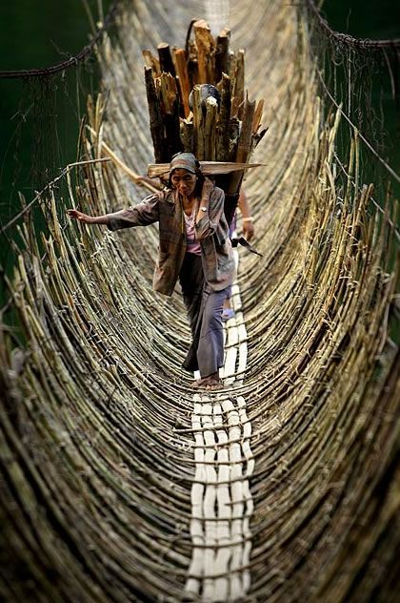
Los puentes vivos de Cherrapunji se encuentran en esta localidad de la India, situada al noreste y catalogada como el lugar más húmedo de la Tierra. Aquí crece el Ficus elastica, un árbol que tiene la curiosa peculiaridad de sacar raíces de su tronco por encima de la superficie, las cuales alcanzan longitudes extraordinarias.

Slide 34
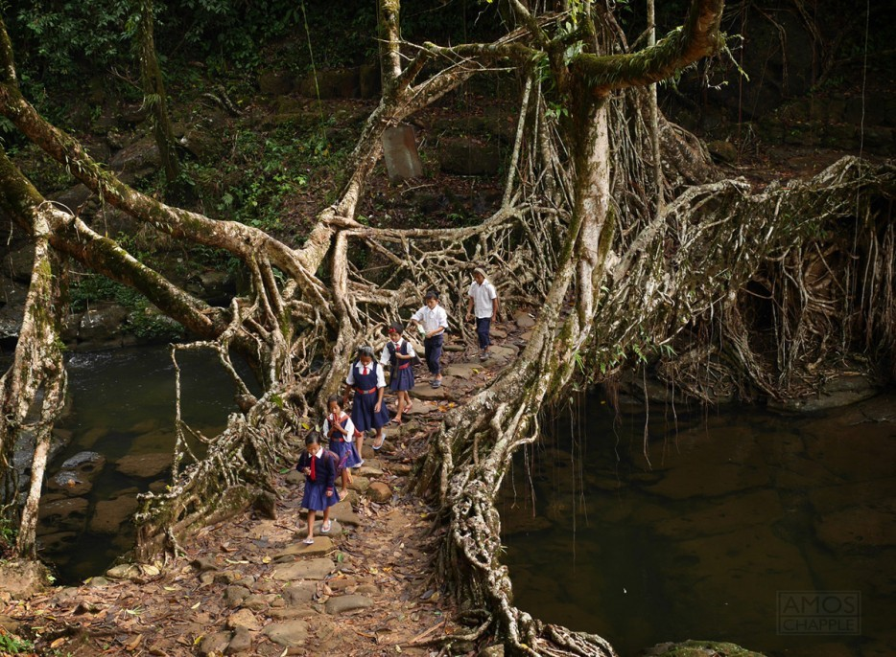

Slide 35
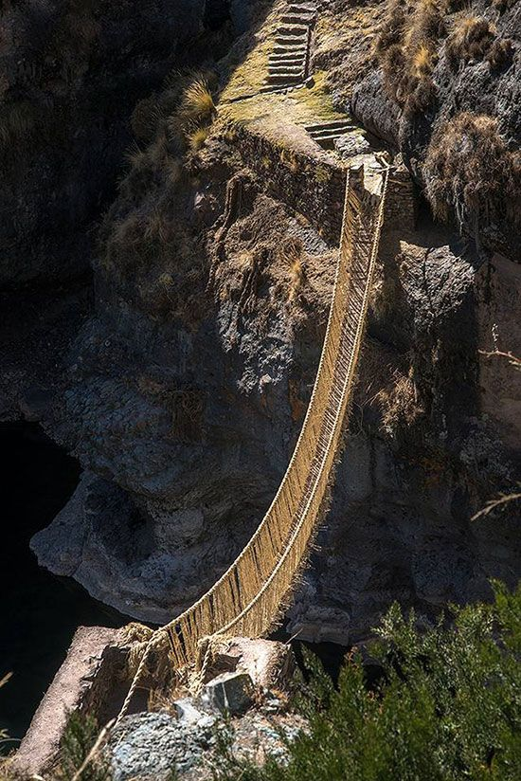

Slide 36
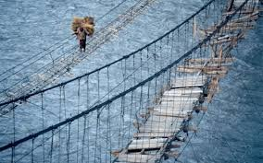

Slide 37
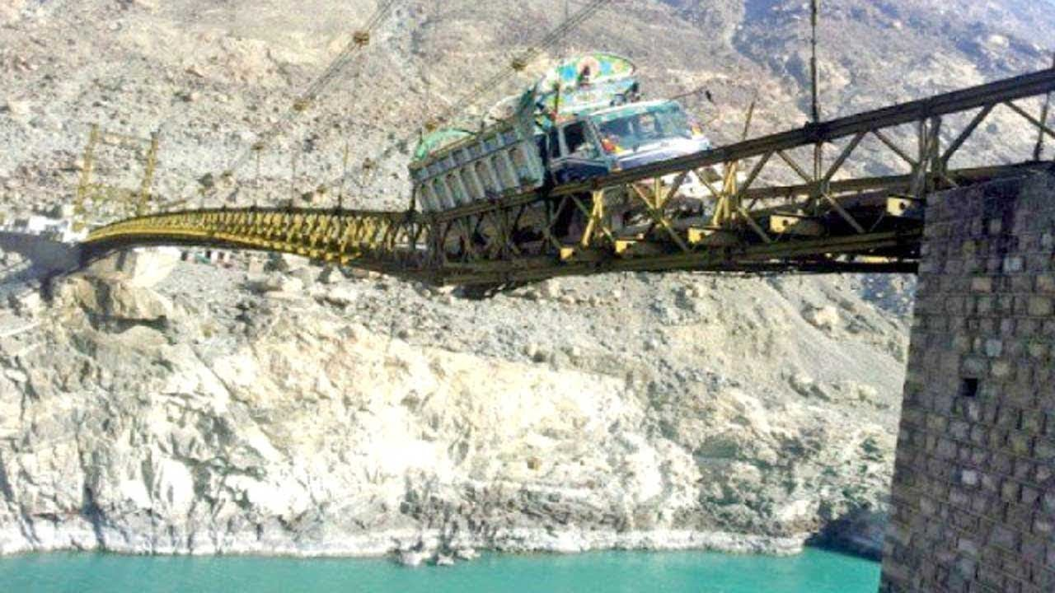

Slide 38
Las ilustraciones en los billetes de banco muestran ejemplos genéricos de estilos arquitectónicos como el renacimiento y el barroco en lugar de puentes reales de un estado miembro en particular, lo que podría haber despertado la envidia entre otros países. "El Banco Europeo no quería usar puentes reales, así que pensé que sería divertido reclamar los puentes y hacerlos realidad", le dijo Stam a Dezeen.

Slide 39
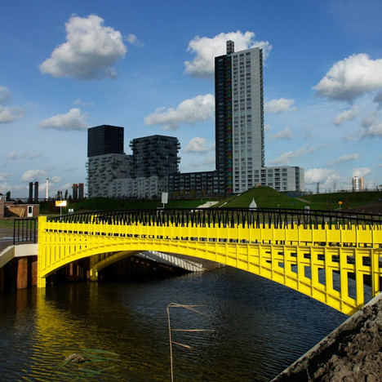
El puente que aparece en el billete de 200 euros

Slide 40
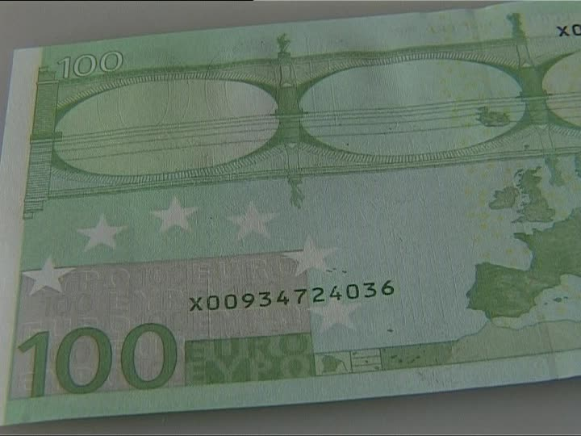

Slide 41
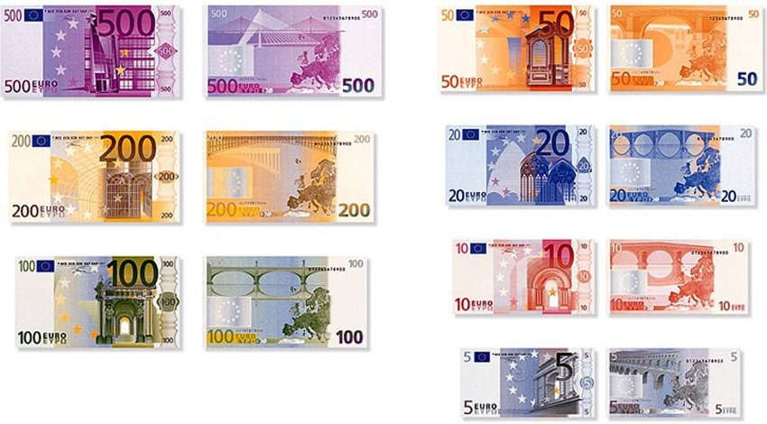

Slide 42
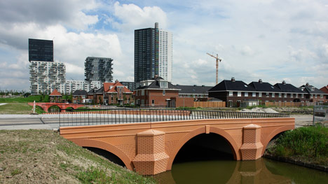
Puente desde la nota de € 50

Slide 43
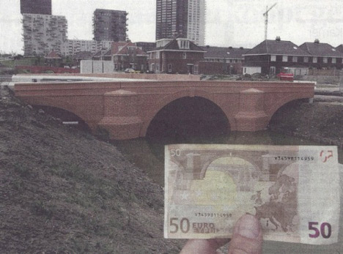

Slide 44
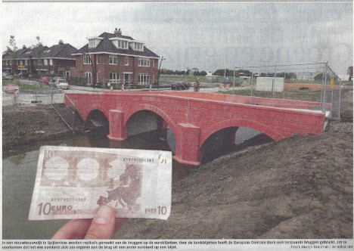

Slide 45
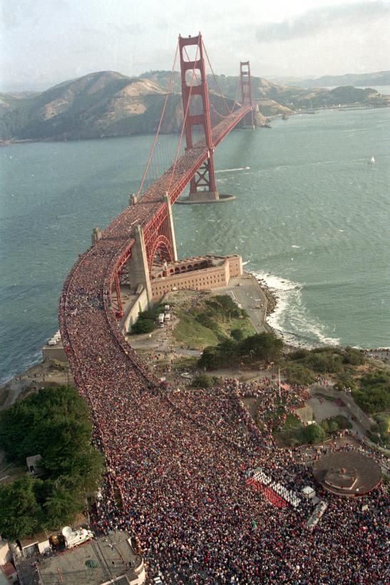
Su primer medio siglo. Una multitud estimada de 800,000 personas sobre el Golden Gate el 24 de mayo de 1987. Parte de las celebraciones en los 50 años de construcción de la emblemática estructura.

Slide 46
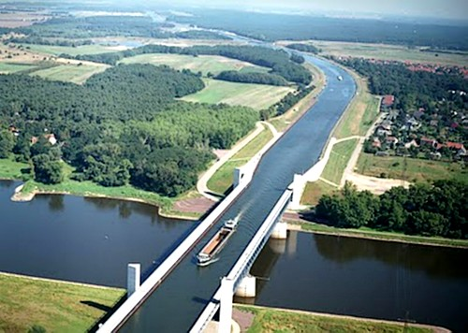
¿quien pone un rio sobre otro rio?. Se encuentra en Alemania

Slide 47
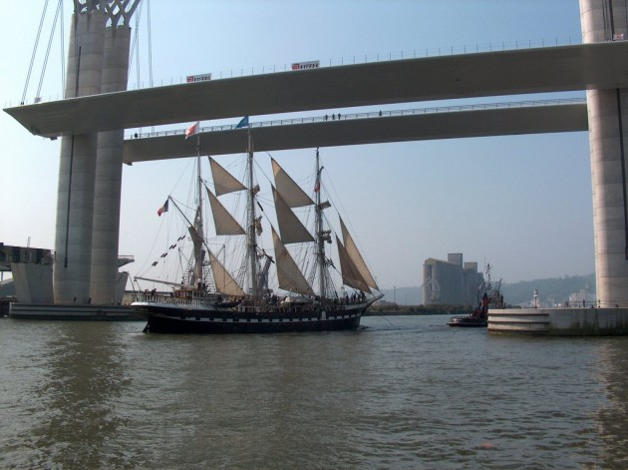
Pont Gustave Flaubert (Rouen, Francia)
Otro puente levadizo, este sobre el Sena, con un sistema alternativo para dejar pasar a los barcos. En vez de abrirse en dos… ¡se eleva varios metros como si de un ascensor se tratase! Llega a subir 55 metros, lo que hace que sea el puente levadizo más alto de Europa. Tarda 12 minutos en llegar arriba de todo, algo que hace entre 30 y 40 veces al año.

Slide 48
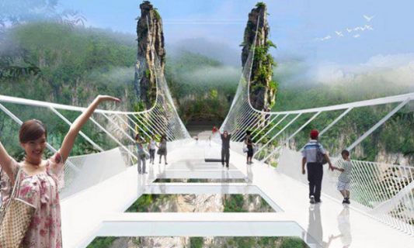

Slide 49
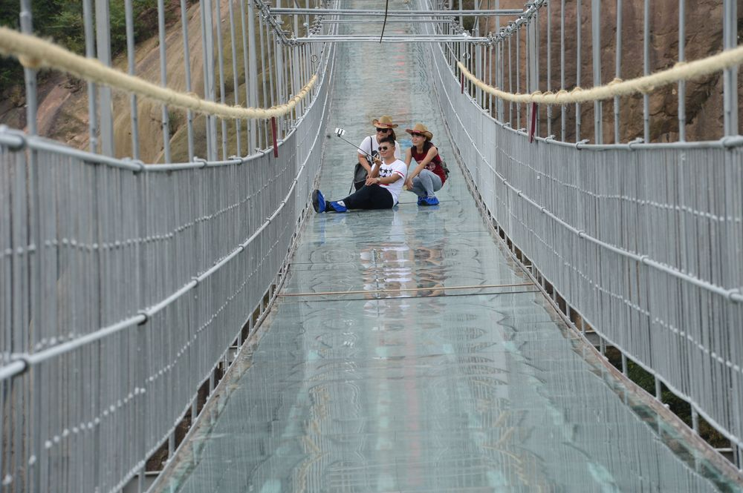
Los arquitectos no dudan en proponer más y más construcciones de fantasía donde el vidrio juega un papel importante. Aunque en España no es muy común, ya hemos visto en muchas películas americanas esos pisos donde la ventana ocupa toda la pared, haciendo posible unas vistas maravillosas desde la casa. En un futuro no muy lejano, algunas compañías aéreas pretenden lanzar aviones premium transparentes no aptos para quien tenga pánico a volar. Ahora, ya en la actualidad, podemos ser testigos de puentes de cristal que quitan la respiración. La mayoría de ellos en China.

Slide 50
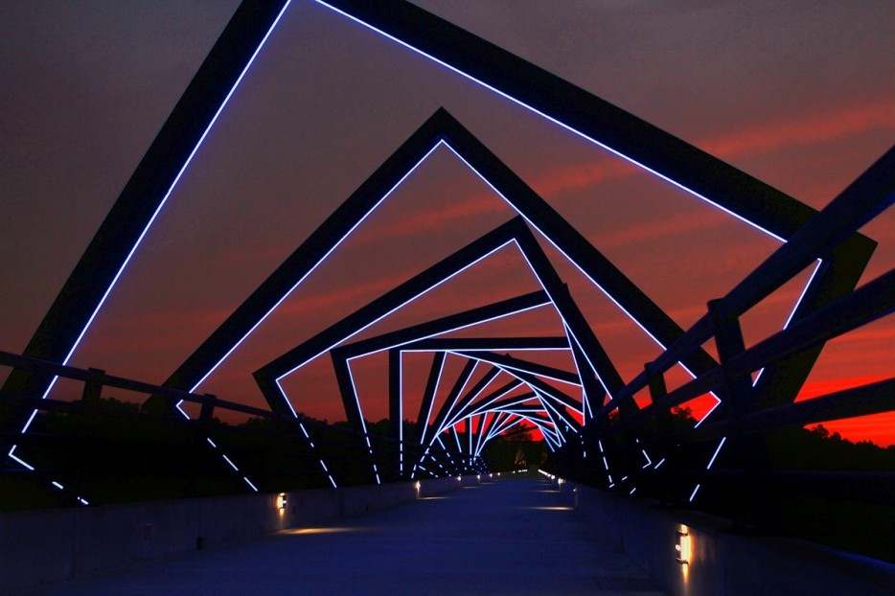
Alto Puente de caballete, Iowa, EE.UU
Un caballete consiste en un marco rígido usado como un apoyo, especialmente en referencia a un puente compuesto por una serie de tramos cortos soportados por dichos marcos. En el contexto de los puentes de caballete, cada bastidor de soporte se conoce generalmente como una inclinación. Los caballetes de madera y hierro se utilizaban generalmente en el siglo XIX.
Concretamente, este tipo de puente de caballete es de hormigón.

Slide 51
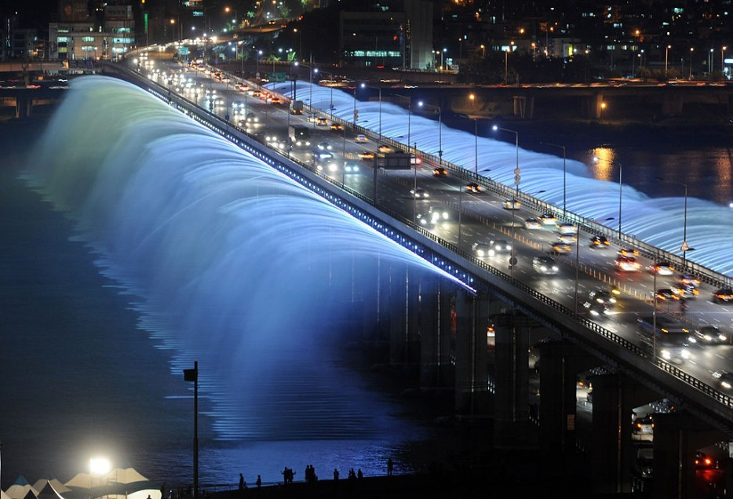
El puente Banpo es un importante puente del centro de Seul sobre el río Han, Corea del Sur y es el primerode dos pisosconstruido de la zona.Durante los períodos dealta precipitación, el PuenteJamsuestá diseñadopara sumergirel nivel del aguadel ríose eleva,comoel piso inferiorse encuentracerca de lalínea de flotación.

Slide 52
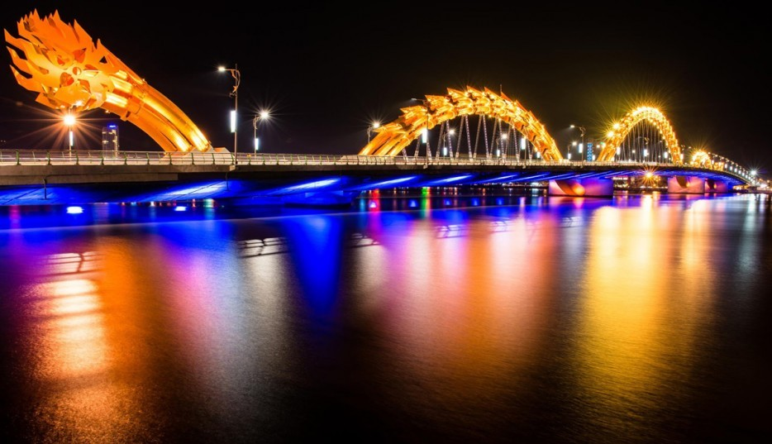
Puente del Dragón, Da Nang, Vietnam
Este curioso puente se compone de arcos en forma de dragón que incluso escupe fuego. El puente, que comenzó a construirse en 2009, cruza el río Han que divide la ciudad de Da Nang en dos partes. Su construcción ha costado más de 82 millones de dólares y ha sido realizada por los ingenieros de Louis Berger Group (New Jersey, EE.UU.). Tiene 666 metros de largo, 37,5 de ancho, 6 carriles de tráfico y dos vía peatonales a los lados.

Slide 53


Hoy es domingo, 08 de abril de 2018
Ahora mismo son las 10:44 h.
UN FUERTE
ABRAZO,
QUE TENGAS
UN BUEN DIA

Slide 54







¿Te ha gustado?
Puedes ver más entrando
Aquí
Además puedes recibir powerpoints en tu correo electrónico suscribiéndote aquí:

